Slide 1
স্বা
গ
ত
ম

Slide 2
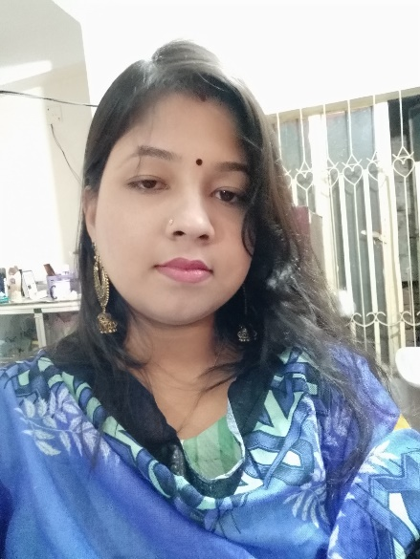
শিক্ষক পরিচিতি
শিল্পী সাহা
সহকারী শিক্ষক
৩০ নং ঘশিবাড়ীয়া গন্ধবাড়ীয়া সরকারি প্রাথমিক বিদ্যালয়।
কালিয়া, নড়াইল।

Slide 3
পাঠ পরিচিতি
শ্রেণিঃ পঞ্চম
বিষয়ঃ প্রাথমিক বিজ্ঞান
পাঠের শিরোনামঃ পরিবেশ দূষণ
পাঠ্যাংশঃ আমাদের পরিবেশ দূষণ।
অধ্যায়ঃ দ্বিতীয়

Slide 4
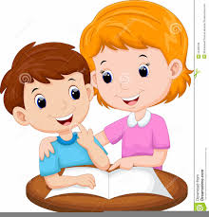
শিখনফল
পাঠ শেষে যা শিখবে…
১২.১ পরিবেশ দূষণের কারণ ও প্রভাব সম্পর্কে জানবে।
১২.২ পরিবেশ সংরক্ষণের গুরুত্ব অনুধাবন করে পরিবেশ সংরক্ষণে সচেষ্ট হবে।

Slide 5
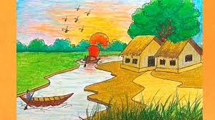
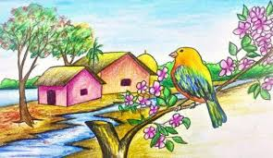
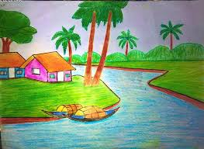
আমাদের চারপাশে যা কিছু রয়েছে (মাটি,বায়ু, পানি,আকাশ, সূর্য, গাছপালা, মানুষ) এসব কিছু নিয়েই আমাদের পরিবেশ।
ছবিতে কি দেখতে পাচ্ছো তোমরা?
এগুলো আমাদের পরিবেশের অংশ।

Slide 6
এসো আমরা একটি ভিডিও দেখি
https://www.youtube.com/watch?v=ryyIplU8SZ4
ভিডিওতে আমরা কী সম্পর্কে দেখতে পেলাম?

Slide 7
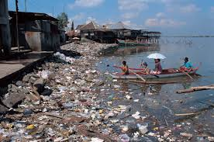
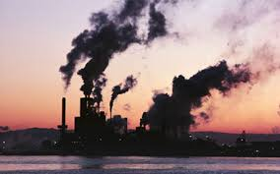
নিচের ছবিগুলোতে কী দেখতে পাচ্ছ?
পানিতে ময়লা আবর্জনা ফেলার মাধ্যমে পরিবেশ দূষিত হচ্ছে।
বায়ুতে কালো ধোঁয়ার মাধ্যমে
পরিবেশ দূষিত হচ্ছে।

Slide 8
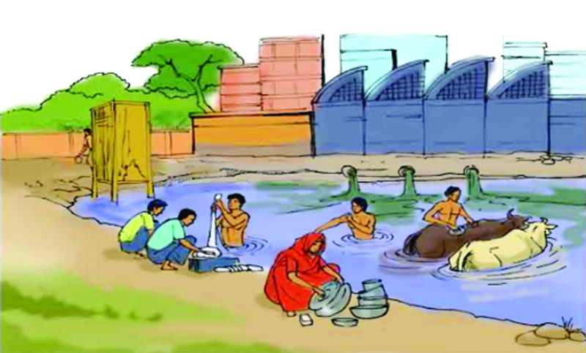
আজকের পাঠ
অধ্যায়ঃ ২
আমাদের পরিবেশ দূষণ

Slide 9
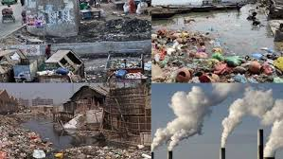
ছবিতে কি কি দেখতে পাচ্ছো ?

Slide 10
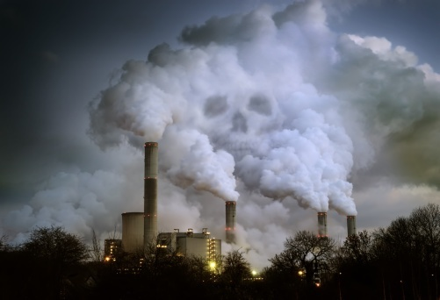
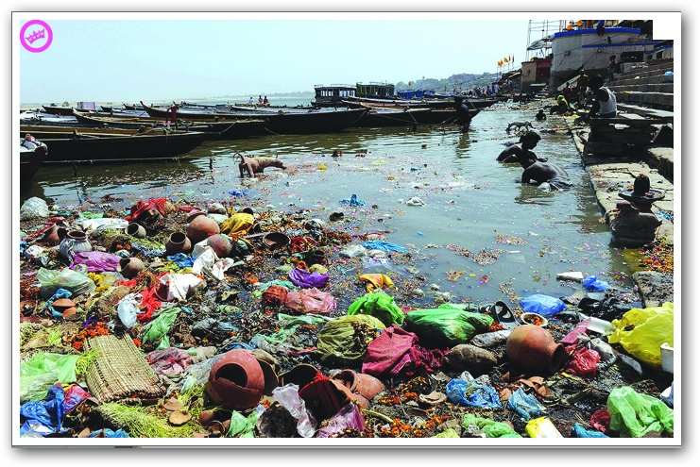
বায়ু দূষণের ফলে কী হয়?
পানি দূষণ কীভাবে হয়?
কলকারখানার কালো ধোঁয়া বাতাসে মিশে পরিবেশ দূষিত হয়।
পানিতে ময়লা আবর্জনা ফেলার কারণে পানি দূষিত হয় ।

Slide 11
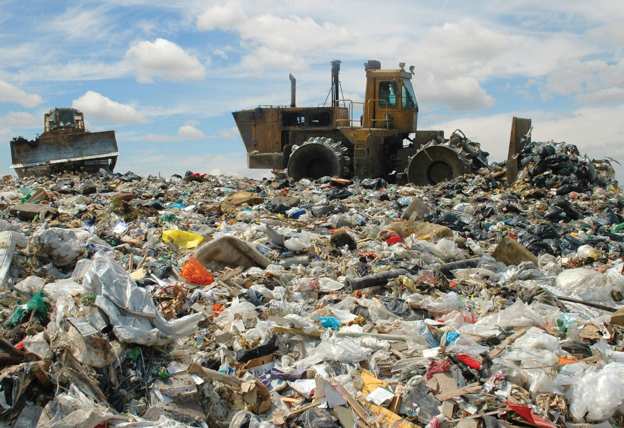
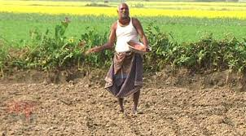
মাটি দূষণ
মাটিতে ময়লা আবর্জনা ও অতিরিক্ত সার এবং কীটনাশক ব্যবহারের কারণে মাটিতে দূষণ হয়।

Slide 12
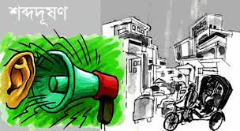
অতিরিক্ত যানবাহনের কারণে এবং অকারণে গাড়ির হর্ন ,মাইক বাজানোর কারণে শব্দদূষণ হয়। এছাড়া অধিক জনসংখ্যার ফলেও শব্দদূষণ হয়।

Slide 13
মাটি দূষণ
পানি দূষণ
পরিবেশ দূষণ
শব্দ দূষণ
বায়ু দূষণ

Slide 14
নির্দিষ্ট স্থানে ময়লা আবর্জনা ফেলা।
পরিবেশ দূষণ রোধের উপায়
গরু-ছাগল পানিতে গোসল না করানো।
নদী, খাল-বিলে কলকারখানার বর্জ্য না ফেলা ।
জনসচেতনতা বৃদ্ধি করা ।

Slide 15
একক কাজঃ
শূন্যস্থান পূরণ কর
মাটি
১। জমিতে কীটনাশক ব্যবহার করলে------------- দূষিত হয়।
২। পরিবেশ দূষণের অন্যতম প্রধান কারণ হলো
-------------------।
শিল্পায়ন

Slide 16
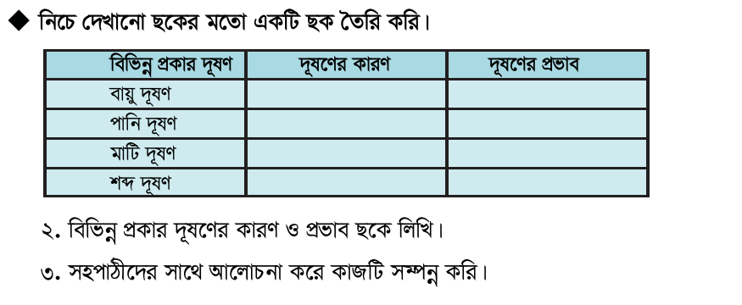
দলীয় কাজঃ

Slide 17
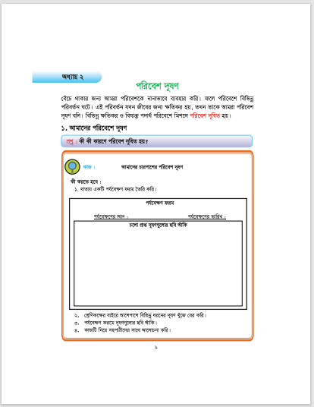
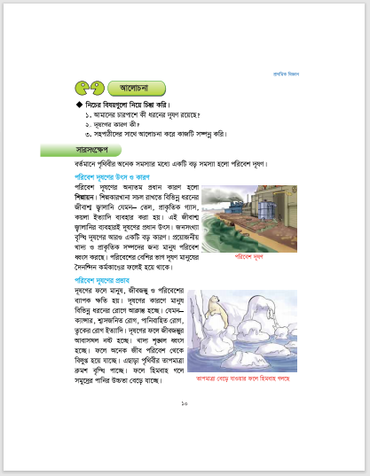
*পাঠের সাথে সংযোগ*
শিক্ষার্থীদের আজকের পাঠ্যাংশটুকু ২ মিনিট নীরবে পড়তে দিব।

Slide 18
মূল্যায়ন
* সংক্ষিপ্ত প্রশ্নঃ
১। পরিবেশ দূষণের ৩টি কারণ লেখ।
২। পরিবেশ দূষণ রোধের ৩টি উপায় লেখ।

Slide 19
পরিকল্পিত কাজ
তোমার বাড়ির পাশের পরিবেশ কিভাবে দূষিত হচ্ছে তা পর্যবেক্ষণ করে খাতায় লিখে নিয়ে আসবে।

Slide 20
“সুস্থ থাকি,নিরাপদে থাকি”
সবাইকে ধন্যবাদ

